Slide 1
Выборы Президента Сказочной страны

Slide 2
Золушка
1.Обеспечить всех жителей Сказочной страны рабочими местами и достойной зарплатой.

Slide 3
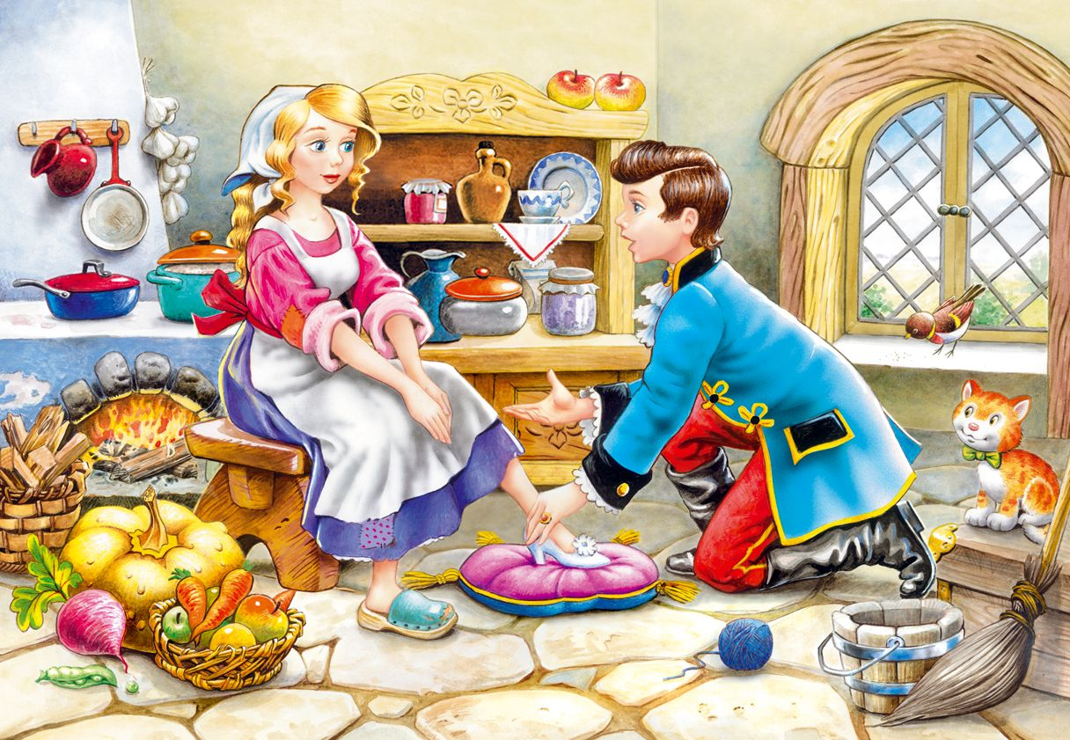
2.Отменить чрезмерное количество праздников, балов и развлечений.

Slide 4
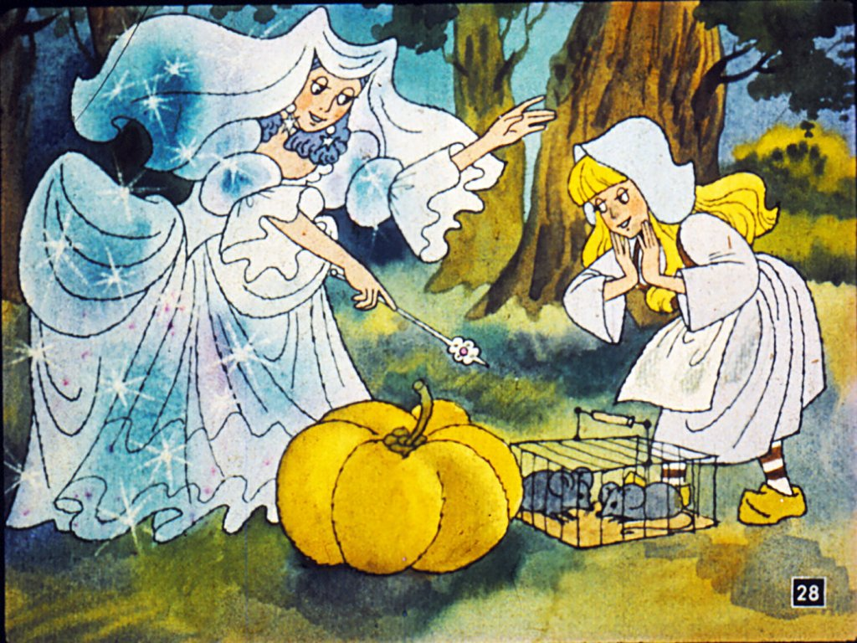
3.Создать сказочную лабораторию по разработке специальных устройств (роботов) для облегчения труда рабочих.

Slide 5
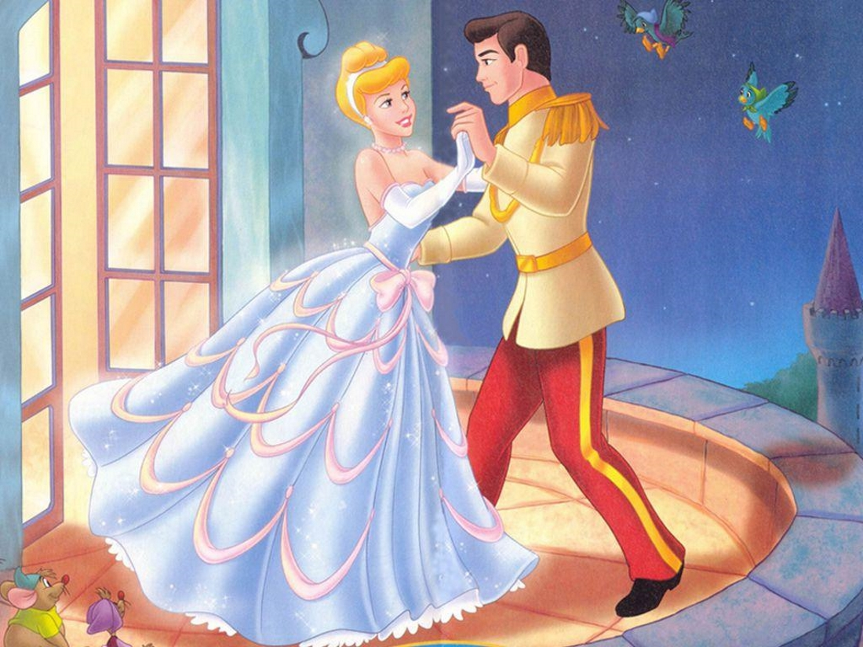
4.Всех родителей Сказочной страны обязать любить своих детей, заботиться о них, относиться к ним с добротой. Запретить все физические наказания и тяжкий труд.
4.Всех родителей Сказочной страны обязать любить своих детей, заботиться о них, относиться к ним с добротой. Запретить все физические наказания и тяжкий труд.

Slide 6
1.Для всех жителей Сказочной страны ввести налог на вооружение.

Slide 7
2.Всю казну (денежные средства) сказочной страны тратить на вооружение армии.

Slide 8
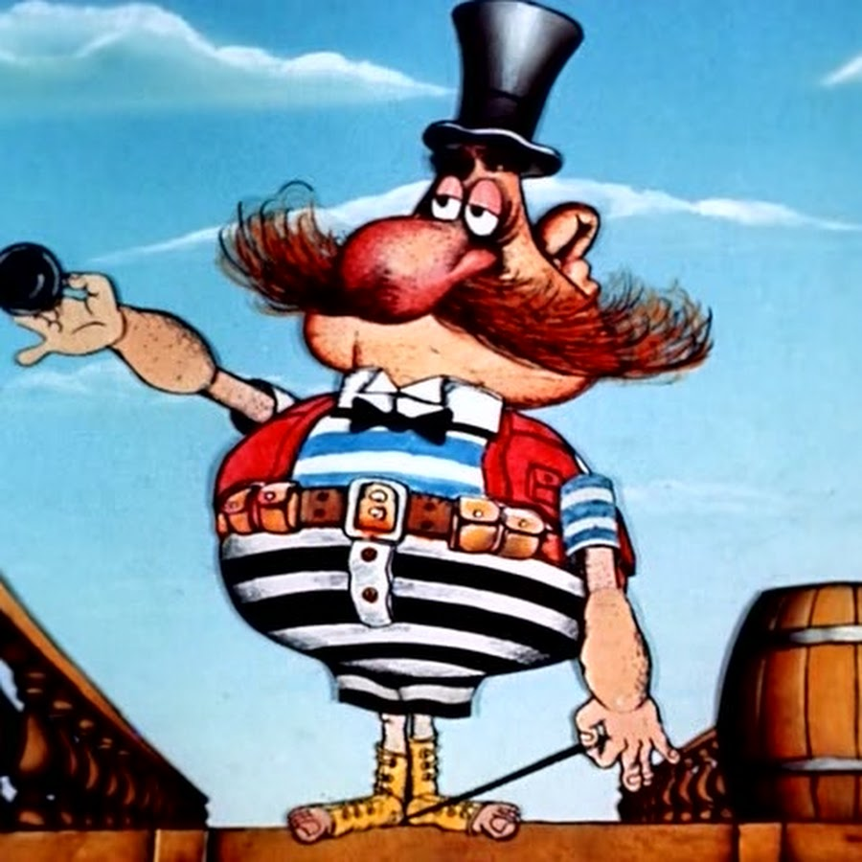
3.Все жители Сказочной страны должны пройти военную службу

Slide 9
4.Объявить войну всем соседним государствам, захватить их земли и расширить границы Сказочной страны.

Slide 10
Айболит
1.Обеспечить всех жителей Сказочной страны бесплатными лекарствами.

Slide 11
2.Всех Злодеев-Бармалеев залечить до доброты.

Slide 12
3.Расширить и оснастить современной техникой Службу Спасения(реактивные ковры-самолёты, самоходные печи и сани, сапоги-скороходы для каждого медицинского работника).

Slide 13
4.Каждого непослушного ребёнка отправлять на перевоспитание в Африку.

Slide 14
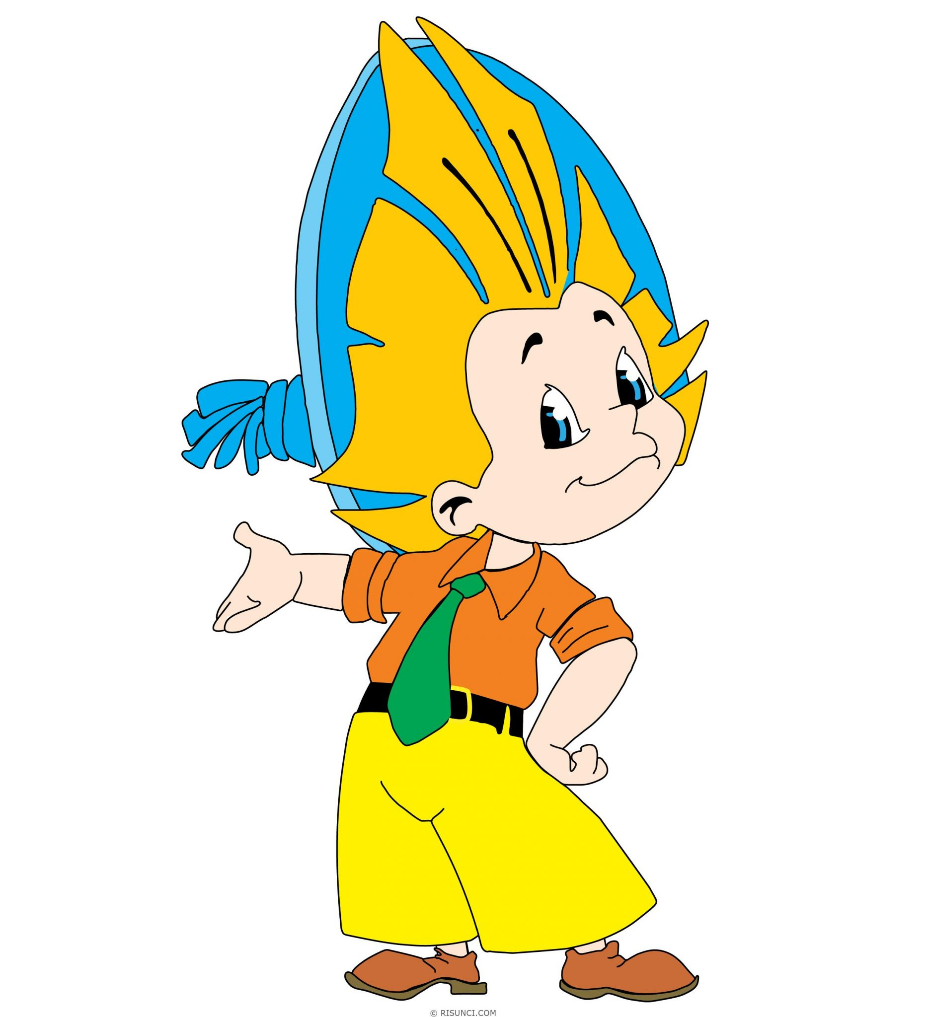
1.Отменить всю учёбу и работу в Сказочной стране.

Slide 15
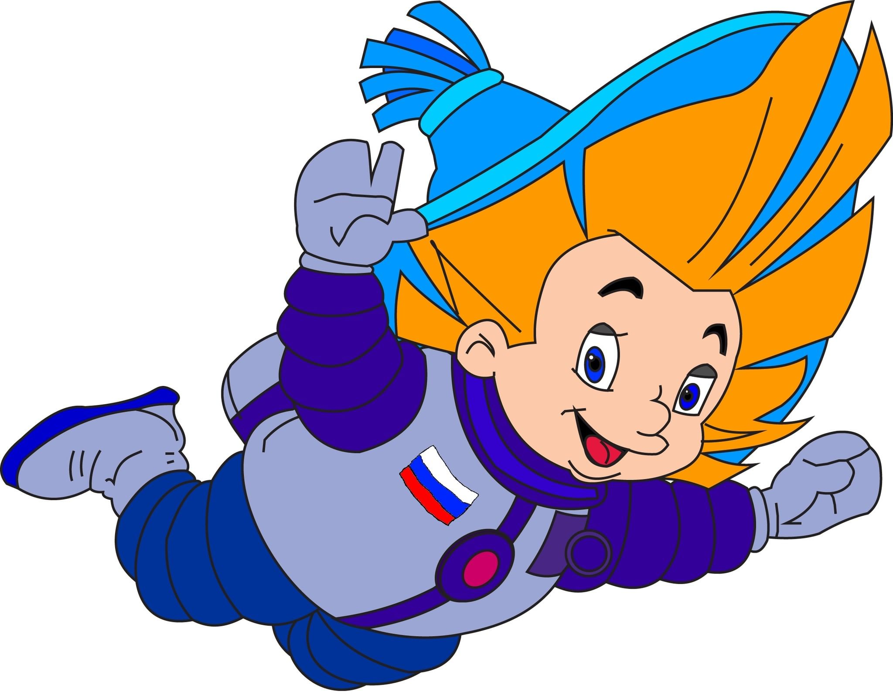
2.Организовать космические путешествия для всех желающих.

Slide 16
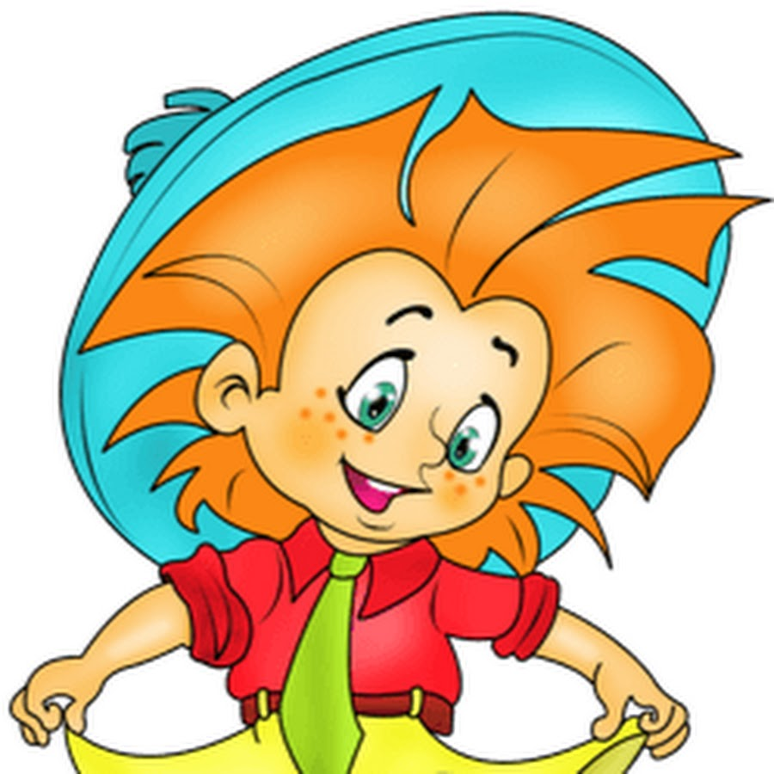
3.Всем коротышкам (тем кто ниже огурца) ежедневно выдавать бесплатные сладости.

Slide 17
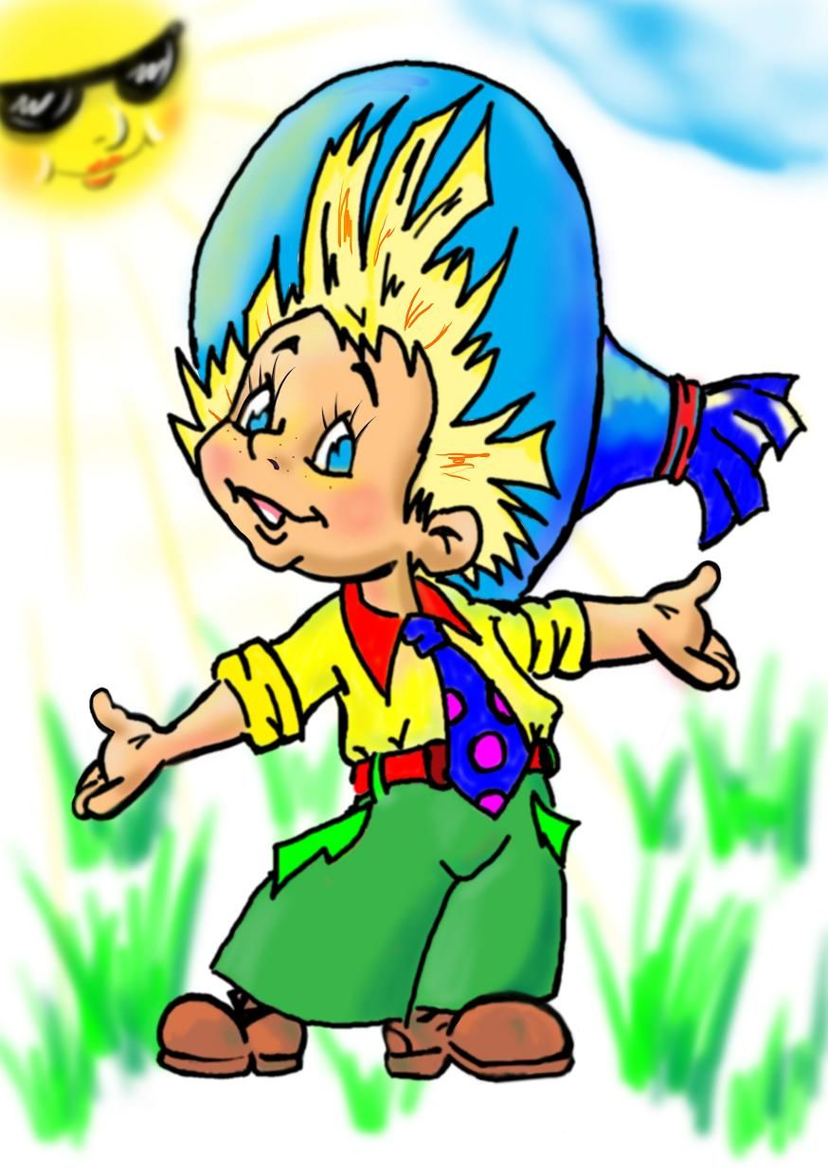
4.Ввести штрафы для тех, кто дразнится, дерётся и воображает.

Slide 18
1.Во избежание аварий запретить наземные виды транспорта, а ввести только воздушный вид транспорта (ступы, ковры-самолёты, крылья-летуны).

Slide 19
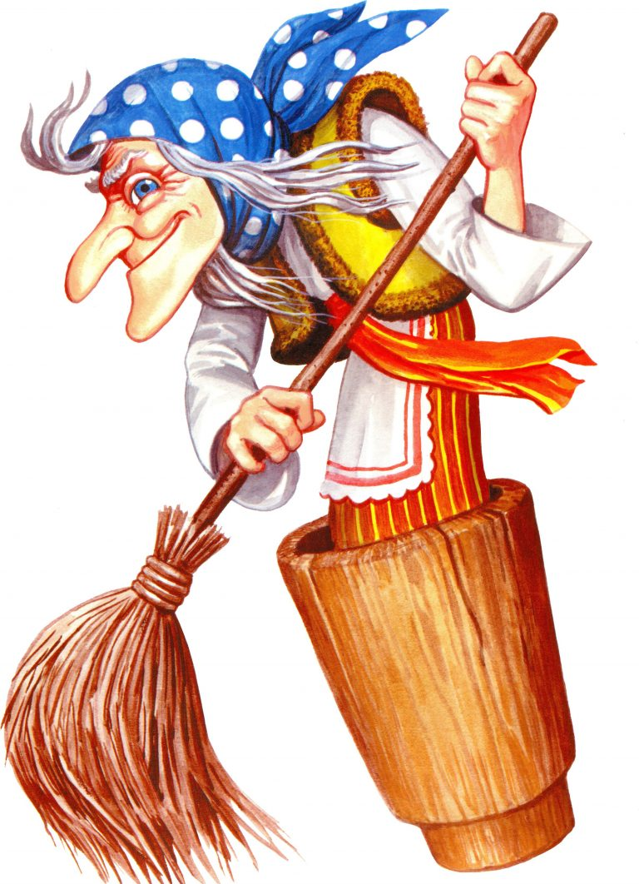
2.В виду вреда приносимого современными средствами коммуникации (телевизор. телефон, интернет) вернуть проверенные, экологически чистые средства связи: клубок-поводок, блюдечко с наливным яблочком, ковёр-самолёт, почтовые голуби, гуси-лебеди.

Slide 20
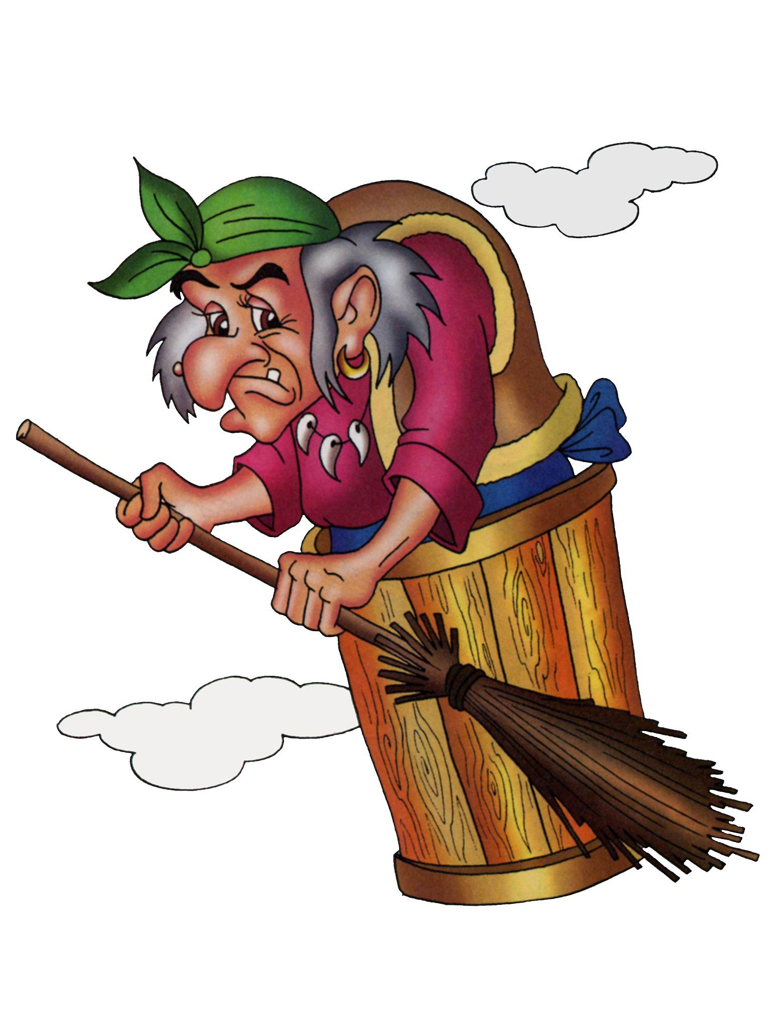
3.Отменить официальную медицину. Закрыть все аптеки, поликлиники,а открыть Мухомортеки. Всех лечить заговорами, зельями и колдовством.

Slide 21
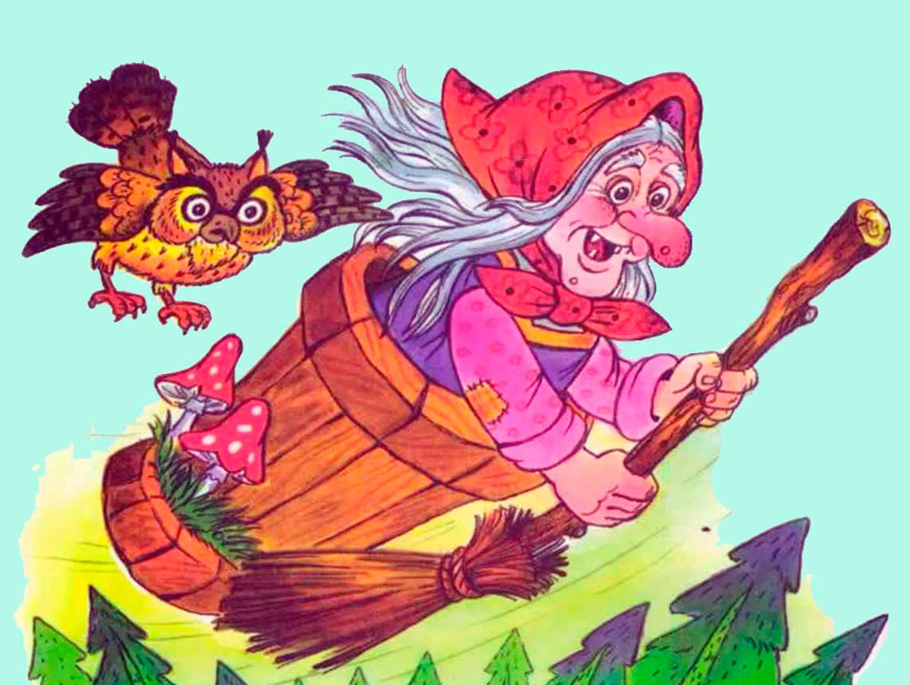
4.В Сказочной стране будет запрещено пугать, красть и есть детей.

Slide 22
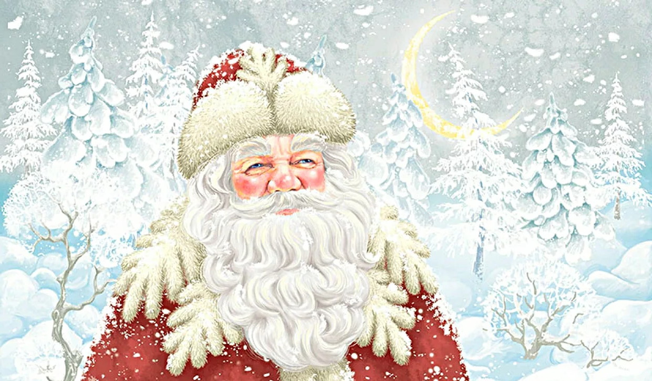
Дед Мороз
1.Всем жителям Сказочной страны буду дарить подарки на Новы год.

Slide 23
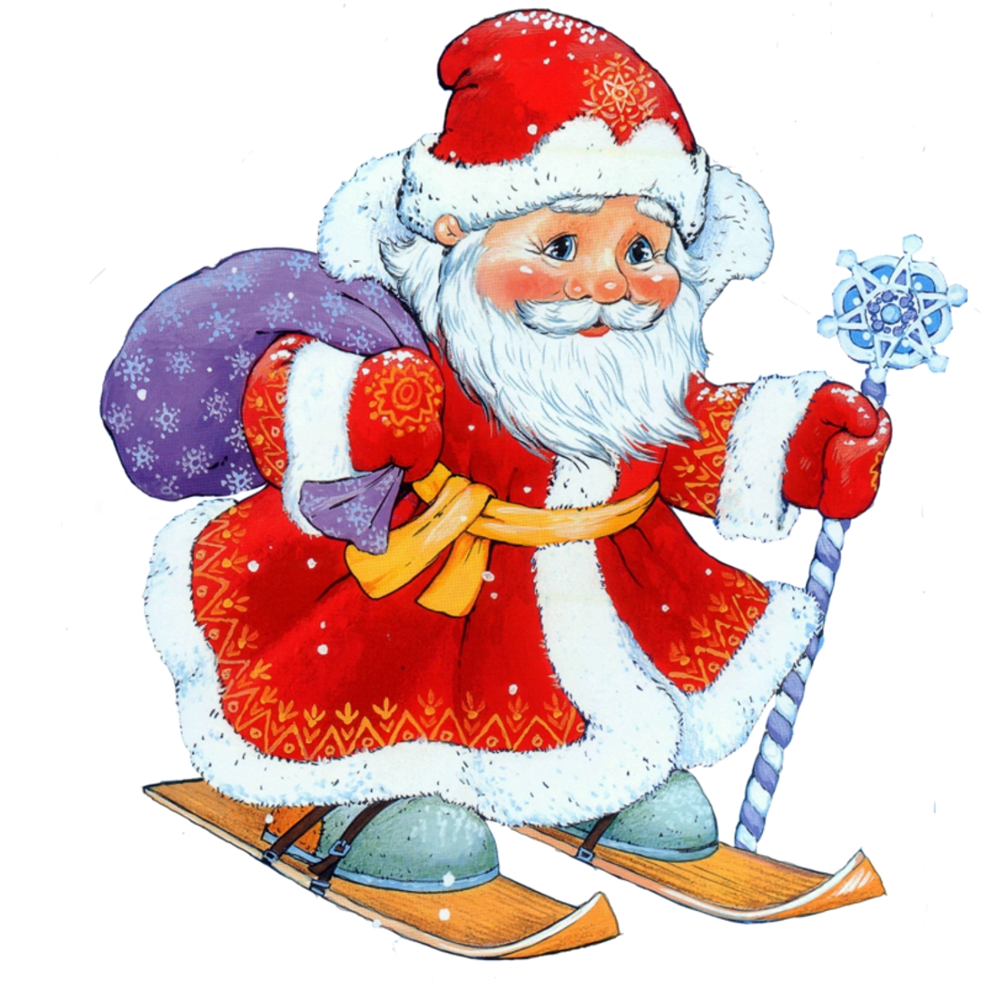
2.Разрешить есть мороженное в неограниченном количестве.

Slide 24
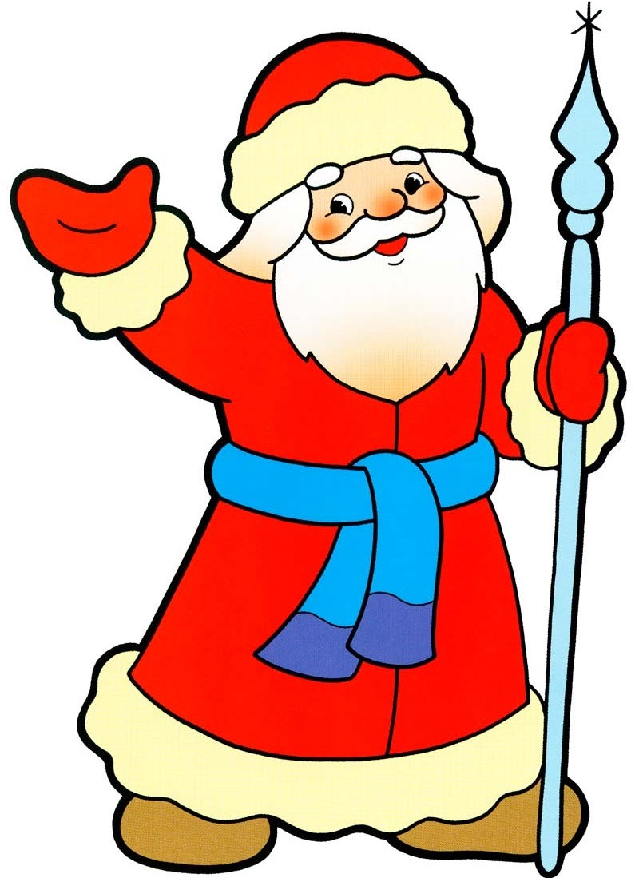
3.Сократить продолжительность тёплого времени года, изменить природный календарь- Пусть зима длится круглый год!

Slide 25
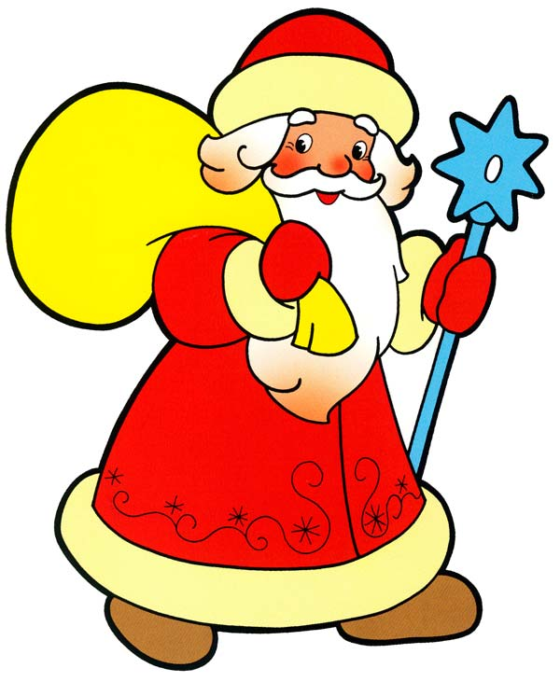
4.Установить дружеское, взаимовыгодное сотрудничество с другими странами за счёт личных связей. ( братья есть по всему миру: Санта Клаус, Пер Ноэль, Йолупукки,Баббо Натале.

